Slide 1




Problem Solving

Slide 2

หน้าที่ของ ADMIN คืออะไร ?
Admin ต้องเต็มใจให้บริการ
ศึกษาและทำความเข้าใจ ความต้องการลูกค้า
เรียนรู้และหาแนวทางการแก้ปัญหาให้ลูกค้า
เป็นส่วนหนึ่งในการแก้ปัญหาที่เกิดขึ้น
มุ่งมั่นในการทำงาน เพื่อเป็นตัวแทนที่ดีของบริษัทอย่างเต็มที่

Slide 3

5 ประเภทของลูกค้าบน SOCIAL MEDIA
Meek Customer
ลูกค้าขี้บ่น

Slide 4
Meek Customer
ลูกค้าขี้บ่น
ลูกค้าประเภทนี้มักไม่ได้มีอารมณ์รุนแรงจะเข้ามาในลักษณะต้องการแนะนำให้แก้ไขเพื่อสิ่งที่ดีขึ้น โดยประโยคที่มักพบ
บ่อยมีดังนี้
- สั่งซื้อยากจัง
- ราคาแพงจัง
- สถานที่ดีแต่อยากให้ขยายระยะเวลาการเปิด - ปิดทำการนะ
- อยากให้มีเจ้าหน้าที่ดูแลตลอด 24 ชั่วโมง
ลักษณะที่สังเกตได้ง่าย คือ จะเป็นประโยคที่บอกความต้องการและความรู้สึกตนเอง เพื่อให้ได้รับการตอบสนอง
แนวทางการตอบ เช่น ขอบคุณสำหรับข้อเสนอแนะที่แจ้งเข้ามาให้เราได้พัฒนาการบริการหรือชี้แจง
เหตุผลอย่างอ่อนน้อมและสุภาพ
COMPANY PROFILE
15

Slide 5
5 ประเภทของลูกค้าบน SOCIAL MEDIA
Meek Customer
ลูกค้าขี้บ่น
Aggressive Customer
ลูกค้าโมโหโวยวาย

Slide 6
Aggressive Customer
ลูกค้าโมโหโวยวาย
ลูกค้าประเภทนี้จะมีอารมณ์รุนแรง แสดงออกด้วยคำหยาบคายหรือการบรรยายความรู้สึกที่มีการเสียดสี
มีการใช้ Emoji สติ๊กเกอร์ รวมถึงการส่งภาพเพื่อประจาน โดยส่วนมากจะมีการพิมพ์ข้อความ
แสดงความรู้สึกออกมาดังนี้
- แย่มาก !!
- ห่วย !!
- ด่าหยาบคายต่างๆ เช่น “กู” “มึง”
- ประชดประชันต่างๆ เช่น “ ตอบเหมือน copy ” “ นี่คุยกับคนอยู่เหรอ ”
- Emoji หรือ สติ๊กเกอร์ที่แสดงอารมณ์โกรธ
ลูกค้าเหล่านี้ต้องการการดูแลแบบพิเศษและต้องตอบอย่างรวดเร็วเพราะจะรู้สึกว่าตนเองสำคัญ
COMPANY PROFILE
15

Slide 7
5 ประเภทของลูกค้าบน SOCIAL MEDIA
Meek Customer
ลูกค้าขี้บ่น
High-Roller Customer
ลูกค้าเจ้ายศเจ้าอย่าง
Aggressive Customer
ลูกค้าโมโหโวยวาย

Slide 8
High-Roller Customer
ลูกค้าเจ้ายศเจ้าอย่าง
ลูกค้าประเภทนี้มักแสดงความเอาแต่ใจตนเองเป็นที่ตั้งและบังคับให้ทาตามที่ตนเองต้องการ โดยประโยคส่วนใหญ่ที่
สามารถพบได้มีดังนี้
- “ ราคาสูงขนาดนี้ ถ้าไม่มีบริการนี้ให้ ผมขอเงินคืน ”
- “ ยังไงเรื่องที่ถามไป ต้องได้คำตอบวันนี้นะ ”
- “ ทำไมต้องรอ ทำไมไม่ได้ ฉันจ่ายเงินแล้วนะ ”
- “ ต้องวันนี้เท่านั้น ”
ลูกค้าประเภทนี้ชอบความรู้สึกที่ตนเองพิเศษกว่าคนอื่น ต้องการความใส่ใจมากกว่าคนอื่นๆ การตอบจึงควร
ตอบด้วยความรวดเร็ว ถูกต้องและแก้ไขปัญหานั้นให้เลยทันที
COMPANY PROFILE
15

Slide 9
5 ประเภทของลูกค้าบน SOCIAL MEDIA
Meek Customer
ลูกค้าขี้บ่น
High-Roller Customer
ลูกค้าเจ้ายศเจ้าอย่าง
Aggressive Customer
ลูกค้าโมโหโวยวาย
Opportunist Customer
ลูกค้าที่มักข่มขู่
หากไม่ได้ตามต้องการ

Slide 10
ลูกค้าที่มักข่มขู่ หากไม่ได้ตามต้องการ
Opportunist Customer
ลูกค้าประเภทนี้หากไม่ได้ตามความต้องการที่ตนเองร้องขอ จะเริ่มข่มขู่เพื่อให้ได้สิ่งที่ตนเองต้องการ โดยคำหรือประโยค
ที่พบบ่อยมีดังนี้
- “ จะฟ้องสคบ.”
- “ ถ้าไม่ตอบจะแชร์ลงพันทิป ”
- “ แบบนี้โลกต้องรู้แล้ว ”
- “ อย่าให้เรื่องต้องถึงโรงถึงศาล ”
- “ ถ้าลงเพจอื่นหรือกลุ่มอื่นคุณดังแน่ ”
การดูแลลูกค้าประเภทนี้ ต้องรีบตอบให้เร็วและติดต่อกลับทันทีและลูกค้าประเภทนี้มักจบปัญหา หากมีสิ่งชดเชย
COMPANY PROFILE
15

Slide 11
5 ประเภทของลูกค้าบน SOCIAL MEDIA
Chronic Complainer Customer
ลูกค้าที่บ่นและ
ไม่พอใจอะไรเลย
Meek Customer
ลูกค้าขี้บ่น
High-Roller Customer
ลูกค้าเจ้ายศเจ้าอย่าง
Aggressive Customer
ลูกค้าโมโหโวยวาย
Opportunist Customer
ลูกค้าที่มักข่มขู่
หากไม่ได้ตามต้องการ

Slide 12
ประเภทลูกค้าที่บ่นและไม่พอใจอะไรเลย
Chronic Complainer Customer
ลูกค้าประเภทนี้เป็นลูกค้าที่เคยได้รับผลกระทบหรือเคยได้รับประสบการณ์ไม่ดีของการให้บริการ ซึ่งแม้จะได้รับการดูแล
แล้วก็ยังไม่พอใจและจะตาหนิทุกครั้งหากเกินปัญหาเดิม โดยประโยคหรือคาที่มักพบได้บ่อยมีดังนี้
- “ คราวก่อนก็ตอบแบบนี้ แล้วก็เป็นเหมือนเดิม ”
- “ ครั้งนี้จะแก้ตัวยังไง ”
- “ แล้วไง ”
- “ เป็นแบบเดิมอีกแล้วนะ ”
- “ แก้ปัญหาเหมือนไม่แก้ ”
- “ ยกเลิกเลยดีกว่า เบื่อ ”
ลูกค้าประเภทนี้ก่อนที่จะตอบ เราควรมีข้อมูลรองรับเกี่ยวกับปัญหาที่เกิดขึ้นและชี้แจงอย่างมีเหตุผลเป็นขั้นตอน
COMPANY PROFILE
15

Slide 13



การถอดใจความสำคัญ
(KEYWORD)

Slide 14

ใจความ = สาระสำคัญของเรื่อง
กวาดตามอง คำที่กล่าวซ้ำ หรือ ปรากฏในข้อความมากที่สุด
ถ้ามี.. เกี่ยวข้องกับคำนั้น
ประโยคที่ครอบคลุมข้อความที่กล่าวมาทั้งหมด
คือ สาระสำคัญของข้อความ

Slide 15
การอ่านจับใจความสำคัญ
01.
02.
03.
อ่านแบบกวาดสายตา และ
หาคำสำคัญ คำที่ปรากฏซ้ำๆ
อ่านแล้วตอบคำถามให้ได้ว่า
ใคร ทำอะไร ที่ไหน เมื่อไร
อย่างไร เกิดผลอย่างไร
(ถ้ามี) 5W 1H
ใจความสำคัญ คือ ประโยคที่
ครอบคลุมเนื้อหาทั้งหมด

Slide 16


ใจความสำคัญ
ใจความสำคัญคืออะไร?
- ประเด็น หรือ ความคิดหลักของเรื่องที่ลูกค้าแจ้ง
ข้อความที่เป็นใจความสำคัญ มีลักษณะอย่างไร ?
- เป็นข้อความที่กล่าวครอบคลุมเนื้อหาที่
ต้องการแจ้งทั้งหมด

Slide 17
การแก้ไขปัญหาเฉพาะหน้า

Slide 18
ปัญหาเฉพาะหน้า
ปัญหาที่ไม่คาดคิด กะทันหัน ไม่เคยมีมาก่อน คาดไม่ถึง

Slide 19
เทคนิคและวิธีการแก้ไขปัญหาเฉพาะหน้า
เรื่อง | เทคนิค / วิธีการ | คำอธิบาย
ควบคุมอารมณ์และตั้งสติ | - หายใจลึก ๆ ก่อนตอบลูกค้าที่ โกรธหรือกดดัน - ใช้น้ำเสียงสุภาพและมั่นคง | ช่วยลดความตึงเครียดของทั้ง ฝ่ายลูกค้าและเจ้าหน้าที่
ฟังอย่างตั้งใจ (Active Listening) | - อย่าขัดจังหวะลูกค้า - ทวนสิ่งที่ลูกค้าพูด เช่น “เพื่อ ยืนยันนะคะ หมายเลขของ คุณคือ…” | ทำให้ลูกค้ารู้ว่าคุณใส่ใจและ เข้าใจปัญหาจริง ๆ
ใช้สคริปต์พื้นฐาน + ปรับตาม สถานการณ์ | - ใช้คู่มือการตอบลูกค้าเป็น แนวทาง แต่ปรับให้เหมาะกับ น้ำเสียงและอารมณ์ลูกค้า | ลดความผิดพลาดและเพิ่มความ เป็นธรรมชาติ
COMPANY PROFILE
15

Slide 20
เทคนิคและวิธีการแก้ไขปัญหาเฉพาะหน้า
เรื่อง | เทคนิค / วิธีการ | คำอธิบาย
ให้ความมั่นใจลูกค้า | - ใช้คำพูดเชิงบวก เช่น “ดิฉัน เข้าใจค่ะ เดี๋ยวเราช่วยตรวจสอบ ให้นะคะ” | ทำให้ลูกค้ารู้สึกได้รับการดูแลและ เชื่อมั่นในบริการ
ประเมินทางเลือกและตัดสินใจเร็ว | - ถ้าปัญหาไม่ร้ายแรง ให้แก้ใน ระดับตัวเองได้เลย - ถ้าเกินสิทธิ์ ให้โอนสาย / แจ้ง หัวหน้างาน | ช่วยให้ปัญหาถูกจัดการตรงระดับ
สื่อสารอย่างชัดเจนและโปร่งใส | - แจ้งขั้นตอนต่อไปให้ลูกค้าทราบ เช่น “ดิฉันจะส่งเรื่องต่อให้ฝ่าย เทคนิคภายใน 10 นาทีค่ะ | ลดความไม่พอใจจากการรอโดย ไม่รู้เหตุผล
COMPANY PROFILE
15

Slide 21
เทคนิคและวิธีการแก้ไขปัญหาเฉพาะหน้า
เรื่อง | เทคนิค / วิธีการ | คำอธิบาย
ประสานงานข้ามทีมอย่างมีระบบ | - ใช้ช่องทางภายใน (Chat / Ticket system) อย่างเป็น ขั้นตอน | ทำให้ข้อมูลไม่ตกหล่นและปัญหา ได้รับการติดตามต่อเนื่อง
COMPANY PROFILE
15

Slide 22
กิจกรรม

Slide 23


Slide 24




Slide 25
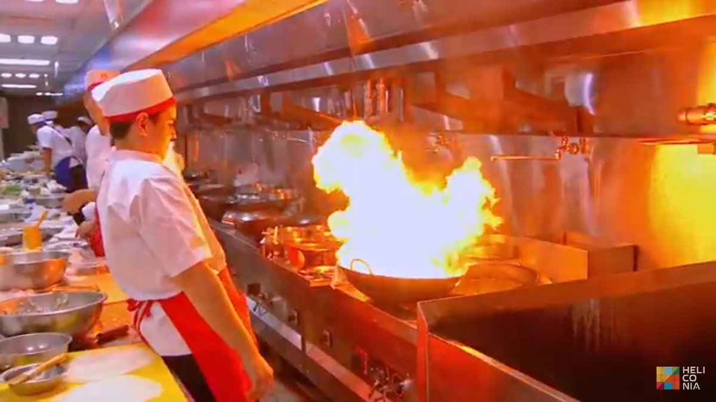

Slide 26
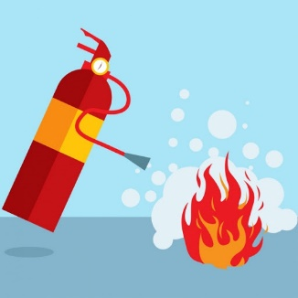


Close

Slide 27
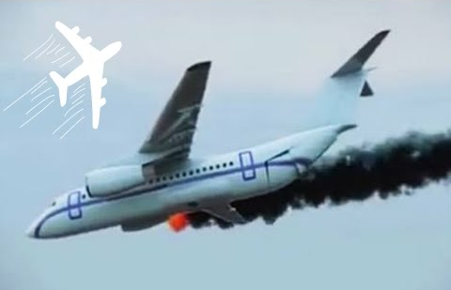
เครื่องบินจะตก แม่ ลูก พ่อ ให้ใครลงก่อน

Slide 28

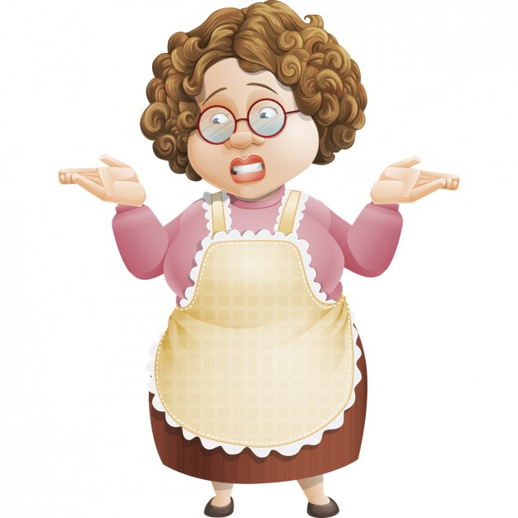

พ่อ (คนมีรายได้)
แม่ (แม่บ้าน)
ลูก

Slide 29


Slide 30
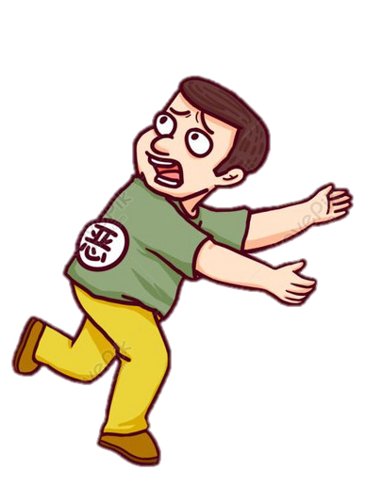
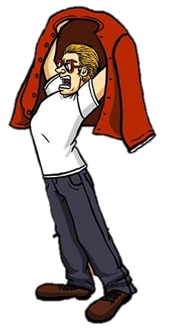


Slide 31

ไฟดับ

Slide 32




Slide 33
เฉลย

Slide 35
8
10
5

Slide 37
Close
5
8
10

Slide 38
เครื่องบินจะตก แม่ ลูก พ่อ ให้ใครลงก่อน

Slide 39
พ่อ (คนมีรายได้)
แม่ (แม่บ้าน)
ลูก
10
10
10

Slide 41
8
5
10

Slide 42
ไฟดับ

Slide 43
10
10
5

Slide 44

เทคนิครับมือ
Comment และ Complaint

Slide 45
เทคนิครับมือ Comment และ Complaint
รับฟัง ศึกษาปัญหาอย่างมีสติ และใจเย็น
- เมื่อพบกับการที่ลูกค้าเข้ามา Comment และ Complaint ร้องเรียน แบรนด์ต้องรับฟังปัญหา
และศึกษารายละเอียด
จับประเด็นสำคัญ
- ลูกค้าอาจร้องเรียน วิพากษ์วิจารณ์ เพราะต้องการแสดงออกที่รวดเร็ว ไม่ได้เรียบเรียง พนักงาน
ต้องจับเฉพาะประเด็นสำคัญ ที่ทำให้เกิดการแก้ปัญหาได้ครบทุกประเด็น เพื่อหาสาเหตุที่แท้จริง
สนใจแก้ปัญหาอย่างจริงจัง และจริงใจ
- เมื่อเกิดปัญหา ไม่ใช่เพียงแค่คำ ‘ขอโทษ’ พนักงานต้องแสดงถึงความจริงใจ จะช่วยให้ลดอาการ
หัวร้อนจากลูกค้าและทำให้เขารู้สึกว่าปัญหาของเขาได้รับการรับฟังอย่างแท้จริง

Slide 46
เทคนิครับมือ Comment และ Complaint
แสดงออกด้วยอารมณ์ และภาษาที่เหมาะสม
- การแสดงอารมณ์ ความรู้สึกเข้าอกเข้าใจ และตอบกลับด้วยภาษาที่สุภาพเป็นมิตร และ
ไม่ว่าจะการพูด หรือการเขียน
รวดเร็ว ว่องไว ต่อการแก้ปัญหา
- บางปัญหานั้นสามารถแก้ไขได้ในทันที บางเรื่องต้องใช้เวลา แต่ก็ไม่ควรปล่อยไว้ให้เนิ่นนาน
การให้ลูกค้ารอ ควรกำหนดเวลาที่ชัดเจน
เข้าใจ เข้าถึง และแก้ไขสถานการณ์ได้อย่างมืออาชีพ
- นอกจากการทำความเข้าใจลูกค้าเป็นอย่างดีแล้ว พนักงานต้องเข้าถึงเทคโนโลยีในการสื่อสาร
ข้อจำกัด การใช้งาน การเช้าถึง ติดตาม และมีช่องทาง Social Media ที่ครอบคลุมและใช้งานได้
อย่างมีประสิทธิภาพ หมั่นติดตามกรณีศึกษา เรียนรู้ข้อมูลใหม่ๆ เตรียมการให้พร้อมอยู่เสมอ

Slide 47
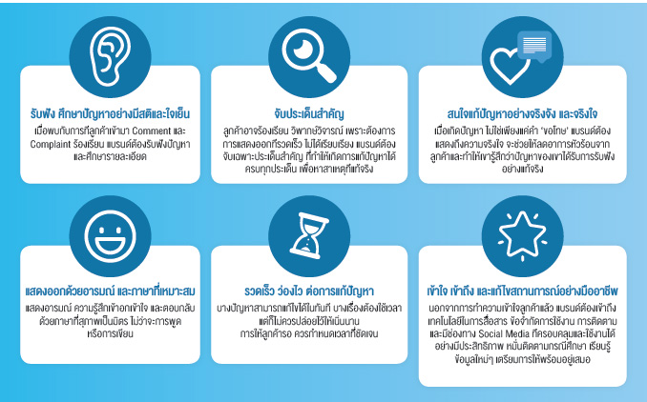

Slide 48
ตัวอย่าง Script
ในสถานการณ์ที่พบบ่อย

Slide 49
วิธีตอบลูกค้าที่โกรธ หรือไม่พอใจ
หลักการ: ฟังอย่างตั้งใจ + แสดงความเข้าใจ + ให้ความมั่นใจว่าจะช่วยแก้ไข

Slide 50
สถานการณ์ | Script การพูด
ลูกค้าพูดเสียงดัง / ต่อว่า | “ขออภัยจริง ๆ ค่ะที่ทำให้ไม่สะดวก ดิฉันเข้าใจความรู้สึกของ คุณลูกค้านะคะ ขออนุญาตตรวจสอบให้ทันทีเลยค่ะ เพื่อจะได้แก้ไข ให้เร็วที่สุดค่ะ”
ลูกค้าพูดซ้ำ ๆ ด้วยความไม่ พอใจ | “เข้าใจเลยค่ะว่าคุณลูกค้าต้องรู้สึกไม่สบายใจแน่ ๆ ที่เรื่องนี้ยังไม่ เรียบร้อย เดี๋ยวดิฉันจะตรวจสอบให้ละเอียดอีกครั้งนะคะ เพื่อให้ได้ คำตอบที่ชัดเจนที่สุดค่ะ”
ลูกค้าพูดว่า “ทำไมต้องรอ นาน / ไม่มีใครช่วย” | “ ขออภัยที่ต้องรอนานนะคะ ตอนนี้ดิฉันกำลังเร่งตรวจสอบให้โดย ตรงเลยค่ะ เพื่อให้คุณลูกค้าได้รับการแก้ไขเร็วที่สุดค่ะ”
COMPANY PROFILE
15

Slide 51
สถานการณ์ | Script การพูด
ลูกค้าพูดเสียงดัง / ต่อว่า | “ขออภัยจริง ๆ ค่ะที่ทำให้ไม่สะดวก ดิฉันเข้าใจความรู้สึกของ คุณลูกค้านะคะ ขออนุญาตตรวจสอบให้ทันทีเลยค่ะ เพื่อจะได้แก้ไข ให้เร็วที่สุดค่ะ”
ลูกค้าพูดซ้ำ ๆ ด้วยความไม่ พอใจ | “เข้าใจเลยค่ะว่าคุณลูกค้าต้องรู้สึกไม่สบายใจแน่ ๆ ที่เรื่องนี้ยังไม่ เรียบร้อย เดี๋ยวดิฉันจะตรวจสอบให้ละเอียดอีกครั้งนะคะ เพื่อให้ได้ คำตอบที่ชัดเจนที่สุดค่ะ”
ลูกค้าพูดว่า “ทำไมต้องรอ นาน / ไม่มีใครช่วย” | “ ขออภัยที่ต้องรอนานนะคะ ตอนนี้ดิฉันกำลังเร่งตรวจสอบให้โดย ตรงเลยค่ะ เพื่อให้คุณลูกค้าได้รับการแก้ไขเร็วที่สุดค่ะ”
COMPANY PROFILE
15

Slide 52

- ใช้วิธีพูดที่ “เข้าใจ + ตั้งใจช่วย” เช่น
“เข้าใจค่ะ”, “ขออภัยจริง ๆ ค่ะ”,
“เดี๋ยวดิฉันตรวจสอบให้ทันทีเลยนะคะ”
COMPANY PROFILE
- หลีกเลี่ยงคำว่า “ไม่รู้ค่ะ”,
“ไม่เกี่ยวกับดิฉันค่ะ”, “ต้องรออย่างเดียวค่ะ”
15

Slide 53
วิธีอธิบายเมื่อต้องใช้เวลา / ยังแก้ปัญหาไม่ได้ทันที
หลักการ: ชี้แจงเหตุผล + บอกระยะเวลา + ให้ทางเลือก / การติดตามผล

Slide 54
สถานการณ์ | Script การพูด
ระบบขัดข้อง / ต้องรอ ตรวจสอบ | “ตอนนี้ระบบกำลังอยู่ระหว่างการตรวจสอบค่ะ ดิฉันขอเวลาตรวจสอบ จะติดต่อกลับพร้อมผลให้ทันทีนะคะ”
ต้องส่งต่อให้ฝ่ายอื่น | “กรณีนี้จำเป็นต้องให้ฝ่ายเทคนิคตรวจสอบเพิ่มเติมค่ะ ดิฉันจะส่งเรื่อง ให้ภายในวันนี้ และแจ้งผลกลับโดยเร็วที่สุดนะคะ”
COMPANY PROFILE
15

Slide 55
สถานการณ์ | Script การพูด
ยังไม่มีคำตอบแน่ชัด | “ตอนนี้ยังไม่ได้รับข้อมูลยืนยันจากฝ่ายที่เกี่ยวข้องค่ะ แต่ดิฉันจะ ติดตามเรื่องนี้ต่อเนื่อง และแจ้งให้ทราบทันทีที่มีความคืบหน้านะคะ”
ลูกค้าต้องการคำตอบทันที แต่ระบบไม่พร้อม | “เข้าใจเลยค่ะว่าคุณลูกค้าอยากทราบตอนนี้ แต่เพื่อให้ข้อมูลถูกต้อง ที่สุด ดิฉันขอเวลาเช็กกับฝ่ายข้อมูลก่อนนะคะ แล้วจะรีบแจ้งกลับให้ค่ะ”
COMPANY PROFILE
15

Slide 56
- บอก “กรอบเวลา” ชัดเจน เช่น 10 นาที /
ภายในวันนี้ / ไม่เกิน 24 ชม.
ถ้าสามารถบอกได้
COMPANY PROFILE
- ใช้คำที่ให้ความมั่นใจ เช่น “จะติดตามให้ค่ะ”,
“จะไม่ปล่อยให้เรื่องนี้ค้างแน่นอนค่ะ”
15

Slide 57
สรุปบทสนทนาก่อนจบสาย (เพื่อสร้างความมั่นใจ)
ใช้ได้ทุกสถานการณ์ก่อนวางสาย

Slide 58
ตัวอย่าง Script:
“ ขอสรุปรายละเอียดนะคะ ตอนนี้ดิฉันได้ส่งเรื่องให้ฝ่ายเทคนิคตรวจสอบแล้ว และจะโทรแจ้งผล ความคืบหน้าให้ทราบโดยเร็วที่สุด ขออภัยในความไม่สะดวกอีกครั้งนะคะ 🙏”
COMPANY PROFILE
15

Slide 59
วิธีพูดเชิงบวกที่ใช้ได้ตลอดการสนทนา

Slide 60
แทนที่จะพูดว่า… | ลองพูดแบบนี้แทน
“ ไม่ทราบค่ะ ” | “ ขออนุญาตตรวจสอบข้อมูลเพื่อความถูกต้อง ให้ก่อนนะคะ ”
“ รอสักครู่ ” | “ ขออนุญาตตรวจสอบให้นะคะ กรุณารอสักครู่ค่ะ ”
“ ระบบล่มค่ะ ” | “ ตอนนี้ระบบกำลังปรับปรุงค่ะ ขออภัยในความไม่สะดวกค่ะ ”
COMPANY PROFILE
15

Slide 61

COMPANY PROFILE
15

Slide 62
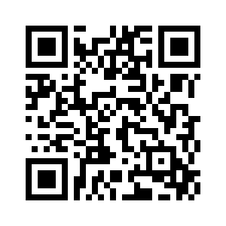
แบบประเมินการฝึกอบรม
COMPANY PROFILE
15

Slide 63


Thank you.
Social Media Policy: Guidance For Responsible Online Conduct
September 30, 2023

